Slide 1





CHÀO MỪNG VÌ ĐÃ ĐẾN VỚI BÀI THUYẾT TRÌNH
CỦA NHÓM 3

Slide 2

Mã SV | Tên | Nhiệm vụ | Hoàn thành
052205001988 | Nguyễn Ngọc Toàn | PPT, 12.7 Performance | 100%
052205001149 | Nguyễn Hà Thanh | PPT, 12.4 Kernel I/O Subsystem | 100%

Slide 3

CHAPTER 12:
I/O SYSTEMS

Slide 4


Trả lời câu hỏi nhóm đặt ra
01
Tóm
tắt
Nội dung lý thuyết
02
03
Ôn tập

Slide 5
hien

Slide 6
Hien khung

Slide 7
hien

Slide 8
hien

Slide 9
hien

Slide 10
hien

Slide 11
hien

Slide 12
hiedsadn

Slide 13
hien

Slide 14
hien

Slide 15
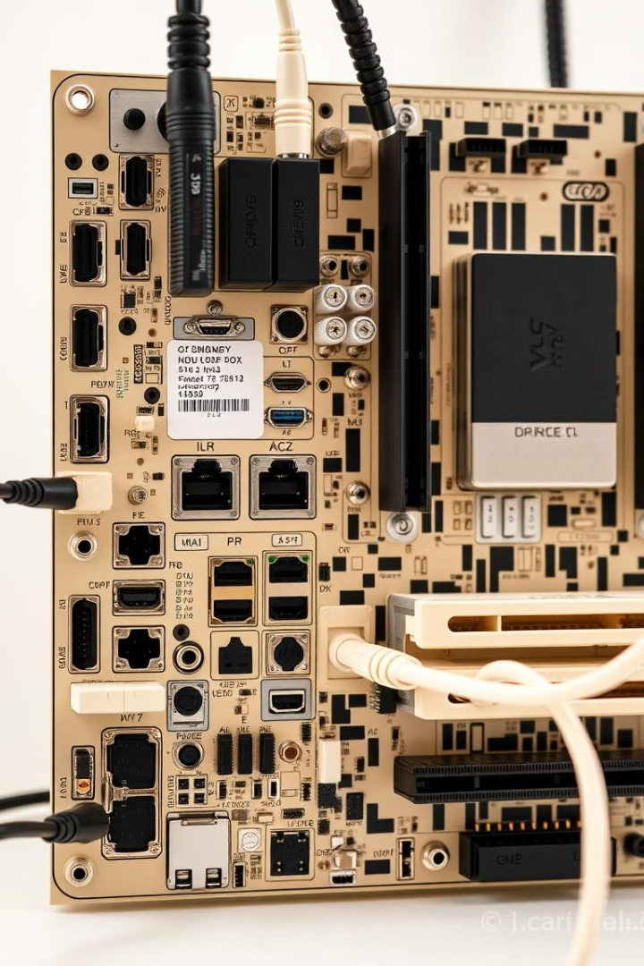
12.2 Hệ Thống I/O Trong Máy Tính
Chúng ta sẽ khám phá các thành phần phần cứng, khái niệm cổng và bus, các phương pháp ánh xạ I/O, polling, ngắt và DMA. Mục tiêu là cung cấp một cái nhìn tổng quan về cách các thiết bị ngoại vi giao tiếp với máy tính.

Slide 16
Phần Cứng I/O: Giới Thiệu Tổng Quan
I. Các loại thiết bị I/O trong máy tính:
Thiết Bị Lưu Trữ
Thiết Bị Truyền Tải
Thiết Bị Giao Diện
Đĩa cứng (HDD) và ổ đĩa thể rắn (SSD) là các thiết bị lưu trữ dữ liệu quan trọng. Băng từ cũng được sử dụng trong một số hệ thống lưu trữ lớn.
Kết nối mạng (Ethernet, Wi-Fi) và Bluetooth cho phép máy tính giao tiếp với các thiết bị và mạng khác.
Màn hình, bàn phím, chuột, loa và microphone là các thiết bị giao diện người dùng, giúp người dùng tương tác với máy tính.

Slide 17
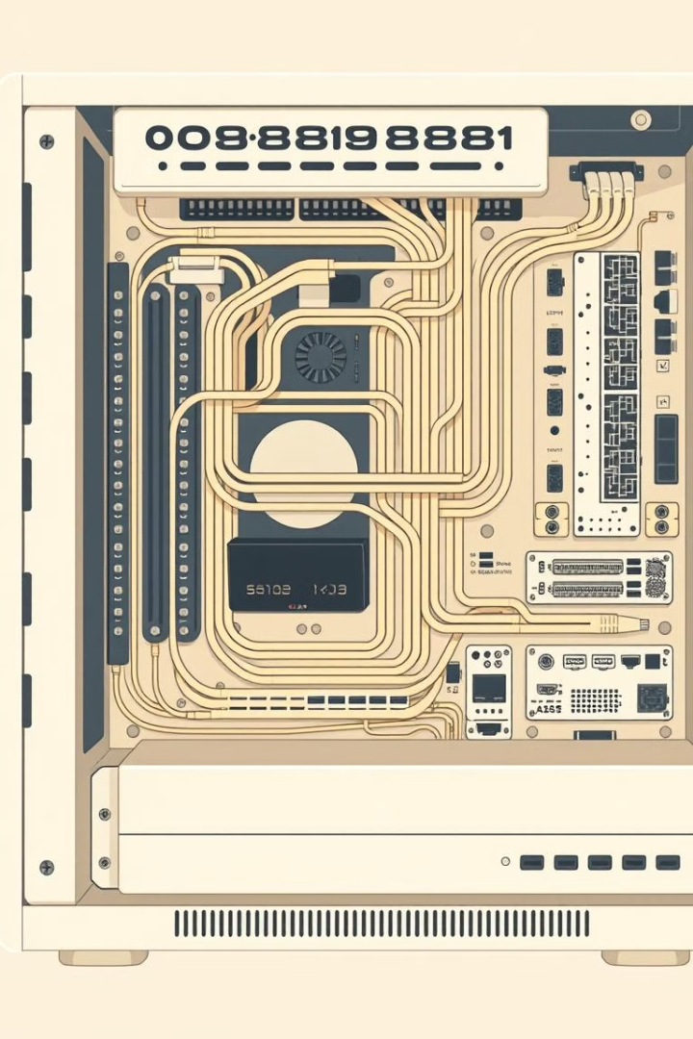
II.Cổng và Bus: Kết Nối Thiết Bị Với Máy Tính
Cổng (Port)
Bus
Cổng là điểm kết nối giữa các thiết bị ngoại vi và máy tính
Bus là một nhóm dây điện và giao thức cho phép truyền tải tín hiệu giữa các thiết bị và máy tính, giúp tiết kiệm không gian và tài nguyên.
Daisy Chain
Daisy Chain là kiểu kết nối chuỗi các thiết bị, giúp tiết kiệm dây cáp và đơn giản hóa kết nối, thường thấy trong các hệ thống nhiều màn hình.

Slide 18
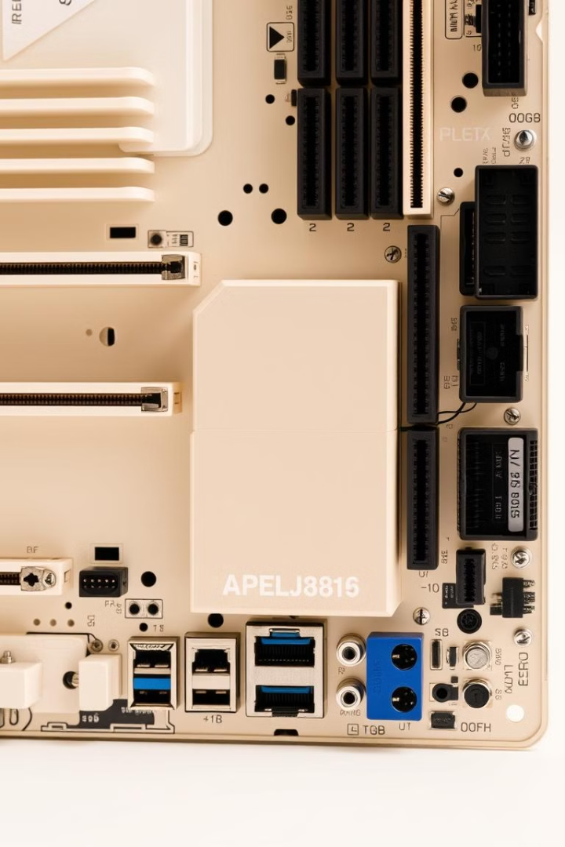



a. Các Loại Bus Phổ Biến Trong Máy Tính
PCIe
Bus Mở Rộng
SAS(Serial Attached SCSI)
PCIe là bus phổ biến, kết nối CPU và bộ nhớ với các thiết bị nhanh như card đồ họa và SSD, cung cấp băng thông cao.
Bus mở rộng kết nối các thiết bị chậm hơn như bàn phím, chuột và cổng USB, đảm bảo kết nối ổn định.
SAS được sử dụng để kết nối nhiều ổ đĩa với nhau, thường dùng trong các hệ thống lưu trữ dữ liệu lớn.

Slide 19
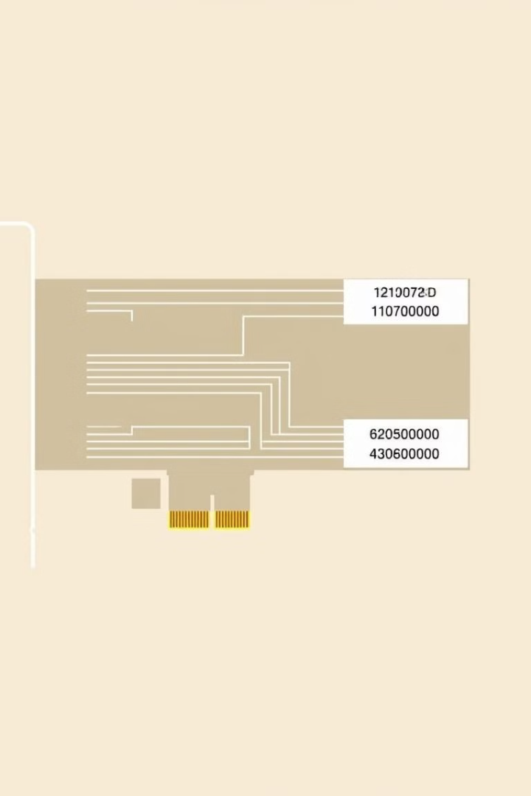




b.Cấu Trúc của PCIe và Lane
Truyền Tải Dữ Liệu
Các bus như PCIe sử dụng "lane" để truyền tải dữ liệu, với mỗi lane có thể gửi dữ liệu song song theo hình thức truyền tải hai chiều.
Lane trong PCIe
Mỗi lane trong PCIe bao gồm 4 dây điện, hoạt động song song hai chiều (full-duplex), giúp truyền tải dữ liệu nhanh chóng.
Nhiều Lane
PCIe có thể sử dụng nhiều lane cùng lúc, ví dụ: x1, x8, x16, để tăng tốc độ truyền tải dữ liệu.

Slide 20



III.Controller trong Hệ Thống I/O
Quản Lý Giao Tiếp
Controller giúp quản lý việc giao tiếp với các bus như SAS hoặc SATA, thực hiện các tác vụ như xử lý lỗi và lưu trữ bộ nhớ đệm.
2
Controller
Controller là mạch điện tử điều khiển các cổng, bus hoặc thiết bị trong hệ thống, giúp truyền tải tín hiệu và xử lý dữ liệu.
1
Tích Hợp
Nhiều thiết bị, như ổ đĩa cứng, có một controller tích hợp bên trong để tối ưu hiệu suất.
3

Slide 21
IV.Memory-Mapped I/O: Giao Tiếp Thông Qua Bộ Nhớ
Memory-Mapped I/O
1
Memory-Mapped I/O là phương thức giao tiếp giữa CPU và bộ điều khiển thiết bị thông qua bộ nhớ, giúp đơn giản hóa và tăng tốc quá trình giao tiếp.
Thanh Ghi Điều Khiển
2
CPU giao tiếp với bộ điều khiển bằng cách đọc và ghi vào các thanh ghi này, thông qua các lệnh chuẩn để truy cập vào các thanh ghi điều khiển trong không gian bộ nhớ.
Ví Dụ
3
Các cổng I/O của controller đồ họa giúp điều khiển màn hình, và vùng bộ nhớ ánh xạ lưu trữ nội dung màn hình,và khi dữ liệu được ghi vào, bộ điều khiển sẽ tạo ra hình ảnh trên màn hình.

Slide 22
IV.Memory-Mapped I/O: Giao Tiếp Thông Qua Bộ Nhớ
Thanh Ghi Điều Khiển
4
Các thanh ghi điều khiển thiết bị bao gồm Data-in Register, Data-out Register, Status Register và Control Register.
FIFO (First In, First Out)
5
Một số bộ điều khiển sử dụng FIFO để lưu trữ tạm thời dữ liệu, giúp bộ điều khiển xử lý một lượng nhỏ dữ liệu đầu vào hoặc đầu ra, tăng hiệu suất.
Lợi ích của Memory-Mapped I/O
6
Tăng tốc độ và hiệu quả, giảm thiểu sự phức tạp khi sử dụng các lệnh I/O, dễ dàng thao tác với các thanh ghi điều khiển

Slide 23
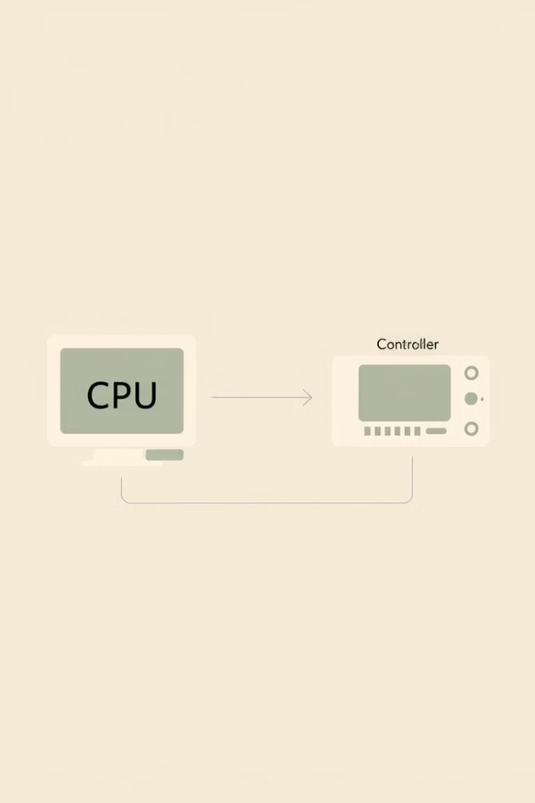
V.Polling và Nhược Điểm
1
Polling
2
Nhược Điểm
Polling là một phương thức trong hệ điều hành, trong đó CPU định kỳ kiểm tra trạng thái của bộ điều khiển hoặc thiết bị ngoại vi để xác định liệu có sự kiện hoặc dữ liệu mới cần xử lý không.
Host phải kiểm tra liên tục bit busy, điều này có thể gây lãng phí tài nguyên CPU, có thể xảy ra vấn đề với các thiết bị có dữ liệu đến liên tục
3
Ngắt thay thế Polling
Khi polling không hiệu quả, hệ thống có thể sử dụng ngắt để bộ điều khiển thông báo cho CPU khi thiết bị sẵn sàng phục vụ. Ngắt giúp giảm việc phải polling liên tục và cải thiện hiệu suất CPU

Slide 24
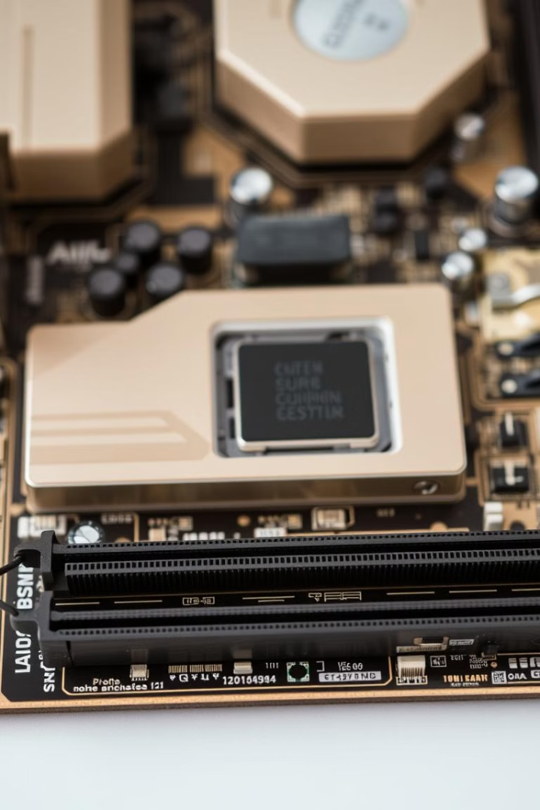
VI.Cơ Chế Ngắt và DMA trong Hệ Thống Máy Tính
Chúng ta sẽ khám phá cách các ngắt được quản lý để xử lý các sự kiện quan trọng và cách DMA giúp giảm tải cho CPU trong quá trình chuyển giao dữ liệu lớn.

Slide 25

1.Cơ Chế Ngắt Cơ Bản
Interrupt-request line
Dây tín hiệu yêu cầu ngắt mà CPU kiểm tra sau mỗi lệnh thực thi. Khi phát hiện tín hiệu yêu cầu ngắt từ bộ điều khiển, CPU lưu trạng thái hiện tại và chuyển đến routine xử lý ngắt tại một địa chỉ cố định trong bộ nhớ
Interrupt handler
Routine xử lý ngắt xác định nguyên nhân của ngắt, thực hiện các xử lý cần thiết, khôi phục trạng thái trước ngắt và tiếp tục thực thi các lệnh tiếp theo.
Cơ chế ngắt là một phần quan trọng của hệ thống máy tính, cho phép CPU phản ứng với các sự kiện bên ngoài một cách hiệu quả. Interrupt-request line và interrupt handler là hai thành phần chính của cơ chế này.

Slide 26
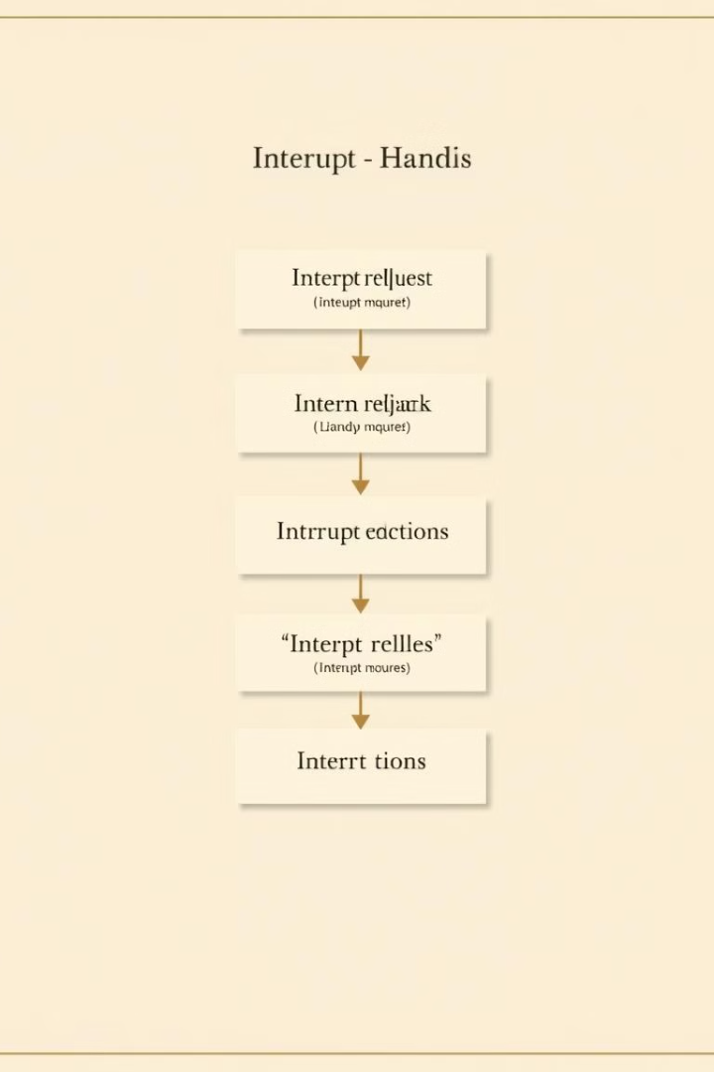




a.Quy Trình Ngắt Cơ Bản
Kích hoạt ngắt
Bộ điều khiển kích hoạt ngắt bằng cách gửi tín hiệu yêu cầu ngắt đến CPU.
Activate
CPU "catch" ngắt
Catch
CPU nhận ngắt và chuyển đến routine xử lý ngắt tương ứng.
"Clear" ngắt
Sau khi hoàn thành, ngắt được "clear" khi bộ điều khiển được phục vụ xong.
Clear
Quy trình ngắt bao gồm ba bước chính: kích hoạt ngắt, CPU "catch" ngắt và "clear" ngắt. Quá trình này đảm bảo rằng các sự kiện quan trọng được xử lý một cách kịp thời và hiệu quả.

Slide 27
b.Quản Lý Ngắt Trong Hệ Thống Hiện Đại
1
Deferred interrupt handling
2
Dispatching interrupts
Trì hoãn xử lý ngắt trong quá trình xử lý quan trọng để đảm bảo tính toàn vẹn của dữ liệu.
Xử lý ngắt hiệu quả mà không cần polling tất cả các thiết bị, giúp giảm tải cho CPU.
3
Multilevel interrupts
4
Traps
Phân biệt ngắt cao và thấp ưu tiên, giúp hệ điều hành phản hồi với độ khẩn cấp phù hợp.
Các ngắt xảy ra do lỗi hệ thống như lỗi chia cho 0 hoặc truy cập bộ nhớ không hợp lệ.
Trong hệ thống hiện đại, việc quản lý ngắt đòi hỏi các tính năng phức tạp hơn để đảm bảo hiệu suất và độ tin cậy. Các tính năng như deferred interrupt handling, dispatching interrupts, multilevel interrupts và traps đóng vai trò quan trọng trong việc quản lý ngắt.

Slide 28
c.Các Loại Ngắt
1
Nonmaskable interrupt
2
Maskable interrupt
Ngắt không thể tắt, thường dùng cho các lỗi không thể phục hồi như lỗi bộ nhớ.
Ngắt có thể tắt trước khi thực hiện các lệnh quan trọng để tránh bị gián đoạn.
3
Interrupt vector
Một bảng địa chỉ lưu trữ các địa chỉ của các routine xử lý ngắt, giúp CPU nhanh chóng tìm đến đúng routine mà không cần quét tất cả các ngắt

Slide 29
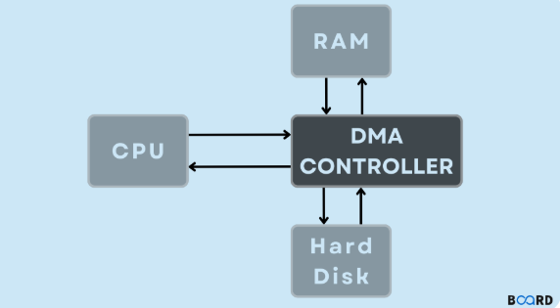
2.Direct Memory Access (DMA)
Direct Memory Access (DMA) là một cơ chế quan trọng giúp giảm tải cho CPU trong quá trình chuyển giao dữ liệu lớn. DMA sử dụng một bộ điều khiển đặc biệt để thực hiện chuyển giao dữ liệu trực tiếp giữa bộ nhớ và thiết bị mà không cần sự can thiệp của CPU.
Giảm tải cho CPU
Bộ điều khiển đặc biệt
Không cần can thiệp của CPU
DMA giúp giảm tải công việc cho CPU khi thực hiện các chuyển giao dữ liệu lớn.
DMA sử dụng một bộ điều khiển đặc biệt để thực hiện chuyển giao dữ liệu trực tiếp giữa bộ nhớ và thiết bị.
DMA thực hiện chuyển giao dữ liệu mà không cần sự can thiệp của CPU.

Slide 30
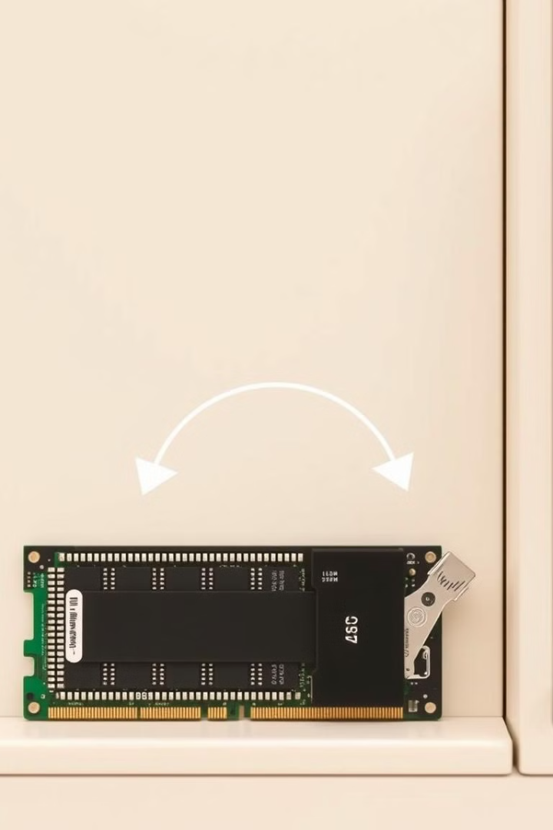
a.Quá trình DMA:
Khởi Tạo DMA
CPU tạo command block, chứa thông tin nguồn và đích, cùng số byte cần chuyển. Command block hỗ trợ scatter-gather, thực hiện nhiều chuyển giao trong một lệnh. CPU ghi command block vào bộ nhớ.

Slide 31
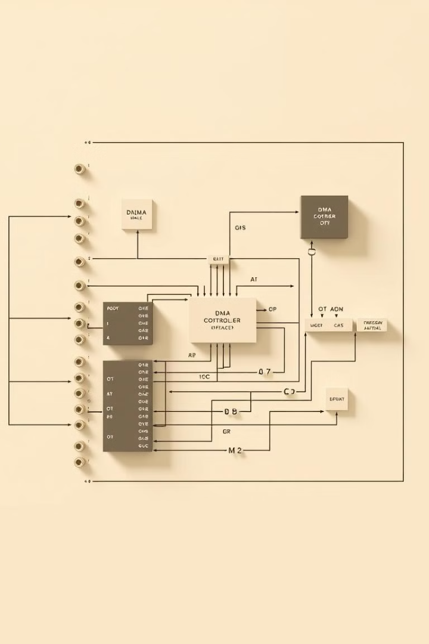




Hoạt Động của DMA
Ghi Địa Chỉ
CPU ghi địa chỉ command block vào bộ điều khiển DMA.
Tiếp Tục Công Việc
CPU tiếp tục công việc khác.
Chiếm Quyền Memory Bus
Bộ điều khiển DMA chiếm quyền sử dụng memory bus.
Chuyển Giao Dữ Liệu
DMA thực hiện chuyển giao dữ liệu trực tiếp, không cần CPU can thiệp.

Slide 32
b.Tác Động của DMA Đến CPU và Bộ Nhớ
Memory Bus Seizing
1
Khi bộ điều khiển DMA chiếm memory bus, CPU sẽ không thể truy cập vào bộ nhớ chính trong một thời gian ngắn.
2
Cycle Stealing
Việc chiếm memory bus tạm thời có thể làm giảm tốc độ tính toán của CPU.
Cải thiện hiệu suất hệ thống
3
Việc offload công việc chuyển giao dữ liệu cho bộ điều khiển DMA giúp cải thiện tổng thể hiệu suất hệ thống.
DMA có tác động đáng kể đến CPU và bộ nhớ. Mặc dù việc chiếm memory bus tạm thời có thể làm giảm tốc độ tính toán của CPU, nhưng việc offload công việc chuyển giao dữ liệu cho bộ điều khiển DMA giúp cải thiện tổng thể hiệu suất hệ thống.

Slide 33
thinh

Slide 34
thinh

Slide 35
thinh

Slide 36


12.3 Giao diện I/O ứng dụng
Các kỹ thuật cấu trúc và giao diện cho hệ điều hành.
Cho phép các thiết bị I/O được xử lý theo cách tiêu chuẩn và đồng nhất.

Slide 37
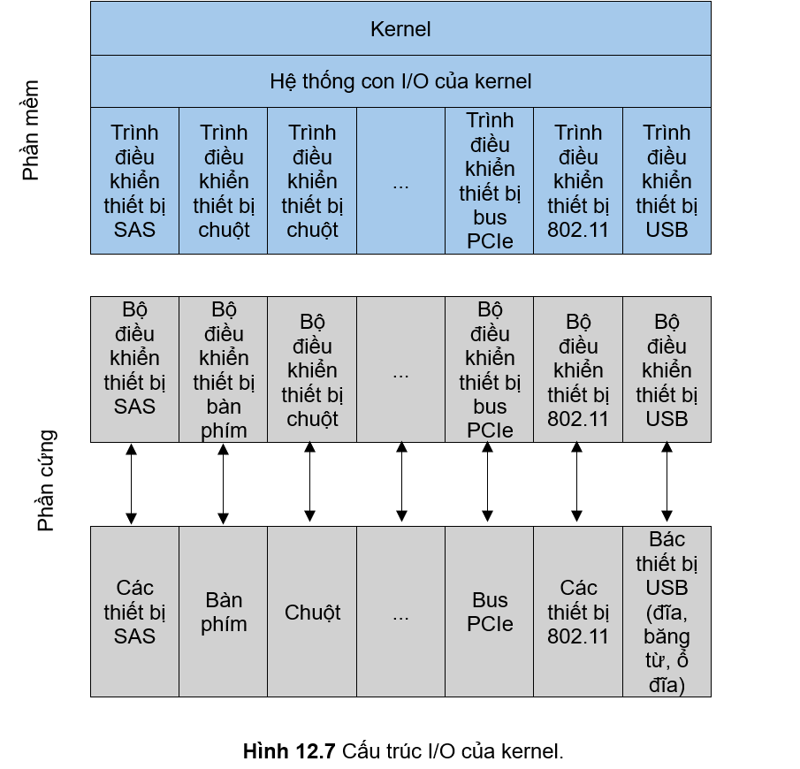
Cấu trúc I/O của kernel
Trừu tượng hóa, đóng gói và phân lớp phần mềm.
Trình điều khiển thiết bị ẩn các khác biệt giữa các bộ điều khiển thiết bị khỏi hệ thống con I/O của kernel.

Slide 38
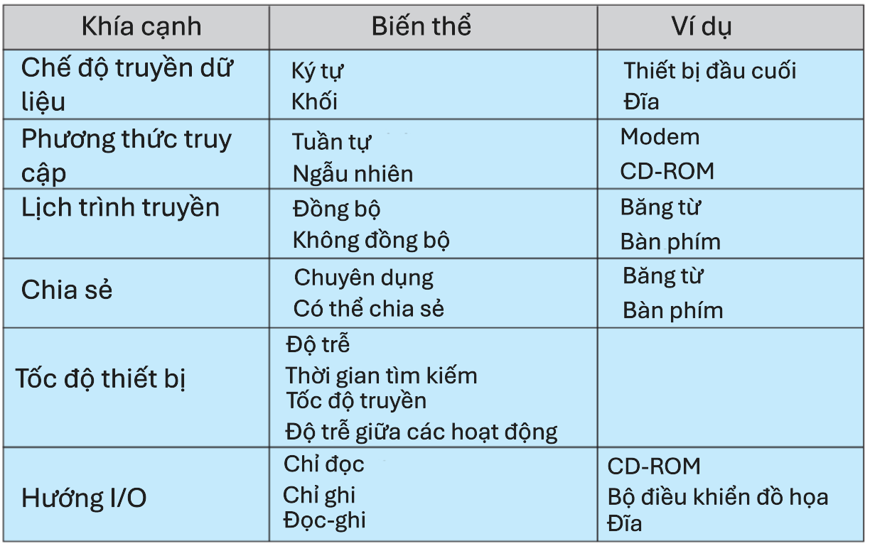
Đặc điểm của Thiết bị I/O
Luồng ký tự hoặc khối
Truy cập tuần tự hoặc ngẫu nhiên
Đồng bộ hoặc không đồng bộ
Đọc-ghi, chỉ đọc, ghi một lần
Chia sẻ được hoặc chuyên dụng
Tốc độ hoạt động

Slide 39
12.3.1 Thiết bị Khối và Thiết bị Ký tự
I/O khối
I/O luồng ký tự
Truy cập tệp ánh xạ bộ nhớ
Ổ cắm mạng
Các lệnh gọi hệ thống đặc biệt
Truy cập ổ đĩa và các thiết bị hướng khối khác.
Truy cập thiết bị như bàn phím, chuột.
Cung cấp quyền truy cập vào bộ nhớ đĩa thông qua một mảng byte trong bộ nhớ chính.
Giao diện socket cho phép tạo, kết nối, lắng nghe, gửi và nhận gói tin.
Truy cập đồng hồ thời gian trong ngày, bộ định thời, hiển thị đồ họa, video và thiết bị âm thanh.
Các kiểu truy cập Thiết bị I/O

Slide 40
Thiết bị khối và thiết bị ký tự
1
2
3
Giao diện thiết bị khối: Các lệnh read(), write(), seek().
I/O thô và I/O trực tiếp: Truy cập thiết bị trực tiếp mà không qua hệ thống tập tin.
Truy cập tập tin ánh xạ bộ nhớ: Ánh xạ tập tin vào bộ nhớ, truyền dữ liệu khi cần thiết.

Slide 41
12.3.2 Thiết bị Mạng
Giao diện socket mạng
Tạo socket, kết nối, lắng nghe, gửi và nhận gói tin.
Hàm select() để quản lý socket
Trả về thông tin về socket nào có gói tin chờ nhận hoặc có chỗ trống để gửi gói tin.

Slide 42
12.3.3 Đồng hồ và Bộ định thời
Cung cấp thời gian hiện tại, thời gian đã trôi qua.
Đặt bộ định thời để kích hoạt hoạt động X tại thời điểm T.
Bộ định thời khoảng thời gian lập trình được: Tạo ngắt sau khoảng thời gian nhất định.

Slide 43
12.3.4 I/O Không Chặn và Bất Đồng Bộ
I/O chặn
Luồng gọi bị tạm dừng cho đến khi lệnh gọi hệ thống hoàn thành.
I/O không chặn
Lệnh gọi hệ thống trả về ngay lập tức với số byte đã truyền.
Lệnh gọi hệ thống bất đồng bộ
Trả về ngay lập tức, hoàn thành I/O vào thời điểm tương lai.

Slide 44
12.3.5 I/O Vector
I/O Vector (Vectored I/O): Lệnh gọi hệ thống readv của UNIX.
Tính nguyên tử của I/O Vector: Đảm bảo tất cả các hoạt động I/O được thực hiện mà không bị gián đoạn.
Tính
nguyên tử
của I/O
Vector:
Đảm bảo tất
cả các
hoạt động
I/O được
thực hiện
mà không bị
gián đoạn.

Slide 45
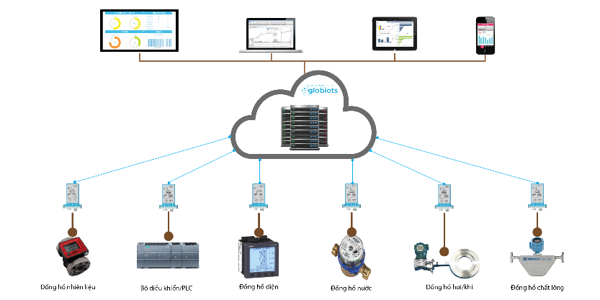
12.4 Hệ thống con I/O của Kernel
1. Chức năng
Cung cấp các dịch vụ liên quan đến I/O, tối
ưu hóa hiệu suất và bảo vệ hệ thống.
2. Các dịch vụ chính:
Lập lịch I/O
Đệm (Buffering
Bộ nhớ đệm (Caching)
Spooling
Đặt trước thiết bị
Xử lý lỗi

Slide 46


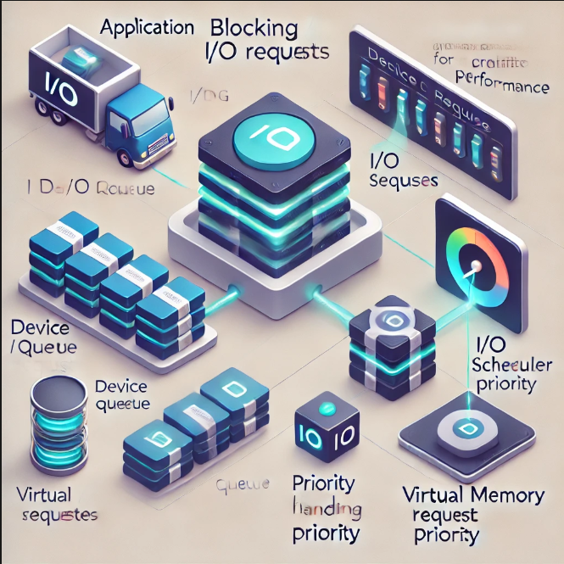
12.4.1 Lập lịch I/O
1. Khái niệm và cách thức hoạt động
Lập lịch I/O là quá trình sắp xếp thứ tự thực thi các yêu cầu I/O nhằm tối ưu hiệu suất hệ thống.
Giúp giảm quãng đường di chuyển của thiết bị (ví dụ: cánh tay đĩa) và cải thiện thời gian chờ trung bình.
Khi ứng dụng gửi yêu cầu I/O chặn, hệ điều hành đưa yêu cầu vào hàng đợi của thiết bị.
Bộ lập lịch I/O sắp xếp thứ tự phục vụ yêu cầu để tối ưu hiệu suất.
Có thể ưu tiên một số yêu cầu quan trọng như truy xuất bộ nhớ ảo.

Slide 47

2. Quản lý trạng thái thiết bị
Kernel duy trì bảng trạng thái thiết bị, mỗi mục lưu thông tin loại thiết bị, địa chỉ, trạng thái (bận, nhàn rỗi, không hoạt động).
Nếu thiết bị bận, hệ điều hành theo dõi loại yêu cầu và các tham số liên quan.
3. Cải thiện hiệu suất I/O
Ngoài lập lịch, hệ điều hành còn sử dụng:
Buffering (đệm dữ liệu): Tăng tốc truyền dữ liệu giữa thiết bị và bộ nhớ.
Caching (bộ nhớ đệm): Lưu trữ dữ liệu thường dùng để truy cập nhanh hơn.
Spooling: Hỗ trợ xử lý nhiều yêu cầu I/O cùng lúc.

Slide 48

12.4.2 Đệm (Buffering)
Khái niệm
Là vùng nhớ trung gian giữa hai thiết bị hoặc giữa thiết bị và ứng dụng.
Giúp tối ưu hóa tốc độ truyền dữ liệu, điều chỉnh kích thước dữ liệu, và đảm bảo tính nhất quán khi ghi dữ liệu.
Mục đích sử dụng
Giải quyết chênh lệch tốc độ
Khi tốc độ giữa bên gửi và bên nhận khác nhau.
Sử dụng double buffering để ghi dữ liệu xuống đĩa trong khi tiếp tục nhận dữ liệu mới.
Điều chỉnh kích thước truyền dữ liệu
Giúp phân mảnh và tái tạo dữ liệu
Ví dụ: Chia nhỏ dữ liệu lớn thành các gói tin nhỏ khi gửi, sau đó ghép lại khi nhận.
Hỗ trợ "copy semantics" trong I/O
Đảm bảo dữ liệu được ghi vào đĩa đúng với trạng thái khi ứng dụng gọi write().
Hệ điều hành sao chép dữ liệu từ bộ đệm ứng dụng vào bộ đệm kernel trước khi ghi.
Tăng độ tin cậy nhưng có chi phí xử lý; có thể tối ưu bằng virtual memory mapping và copy-on-write.

Slide 49
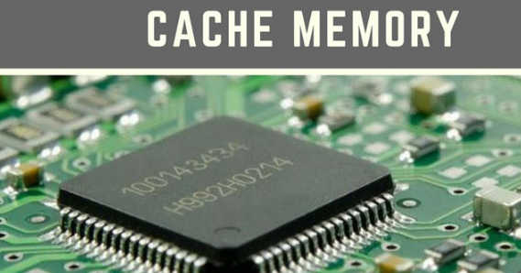
12.4.3 Bộ nhớ đệm (Caching)
1
2
3
Bộ nhớ đệm (cache) là vùng nhớ tốc độ cao chứa bản sao của dữ liệu để tăng tốc truy xuất.
Tối ưu hóa truy xuất I/O
Trì hoãn ghi dữ liệu ra đĩa
Tăng hiệu suất truy cập tệp từ xa
Buffering: Giữ bản sao duy nhất của dữ liệu trong quá trình truyền.
Caching: Luôn chứa bản sao của dữ liệu lưu trên thiết bị lưu trữ chậm hơn.

Slide 50
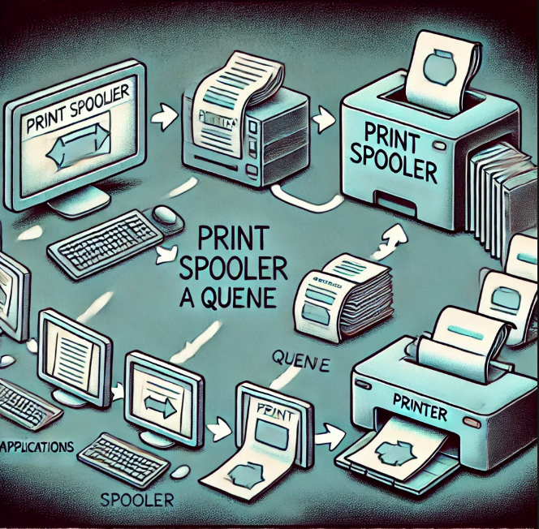
12.4.4 Spooling và Đặt trước Thiết bị
1. Spooling (Simultaneous Peripheral Operation On-Line)
Khái niệm: Spooling sử dụng bộ đệm để lưu trữ tạm thời đầu ra của thiết bị không thể xử lý nhiều luồng dữ liệu đồng thời, như máy in.
Cách hoạt động:
Hệ điều hành ghi đầu ra của từng ứng dụng vào tệp spool trên bộ nhớ thứ cấp.
Khi máy in rảnh, hệ thống xếp hàng tệp spool và gửi đến máy in từng tệp một.
Một tiến trình daemon hoặc một luồng trong kernel chịu trách nhiệm
quản lý hàng đợi.
4. Người dùng có thể hiển thị hàng đợi, hủy lệnh in, tạm dừng in, v.v.
2. Đặt trước Thiết bị (Device Reservation)
Một số thiết bị (ổ băng từ, máy in) không thể xử lý đa luồng I/O đồng thời.
Hai cách tiếp cận để xử lý truy cập đồng thời:
Spooling: Điều phối các yêu cầu đầu ra bằng cách sử dụng bộ đệm.
Đặt trước thiết bị:
Một tiến trình cấp phát thiết bị nhàn rỗi và hủy cấp phát sau khi sử dụng.
Một số hệ điều hành giới hạn số tay cầm tệp mở trên mỗi thiết bị.
Windows hỗ trợ tham số trong OpenFile() để quy định quyền truy cập của luồng đồng thời khác.
Trách nhiệm tránh deadlock thuộc về ứng dụng.

Slide 51

12.4.5 Xử lý lỗi
1. Hệ Điều Hành & Xử Lý Lỗi
Hệ điều hành sử dụng bộ nhớ được bảo vệ → Giúp chống lại lỗi phần cứng & ứng dụng.
Lỗi I/O có thể là tạm thời hoặc vĩnh viễn:
Lỗi tạm thời: Mạng quá tải, đọc đĩa thất bại → Hệ điều hành thử lại.
Lỗi vĩnh viễn: Hỏng bộ điều khiển đĩa → Khó phục hồi.
2. Cơ Chế Xử Lý Lỗi Của Hệ Điều Hành
Quy tắc chung: Lệnh hệ thống I/O trả về trạng thái thành công/thất bại.
UNIX sử dụng errno để trả về mã lỗi → Có khoảng 100 mã lỗi mô tả nguyên nhân lỗi.
3. Báo Cáo Lỗi Của Phần Cứng
Một số phần cứng cung cấp thông tin lỗi chi tiết, nhưng hệ điều hành không luôn hiển thị đầy đủ.
Thiết bị SCSI báo cáo lỗi theo 3 mức chi tiết:
Sense key: Bản chất lỗi (lỗi phần cứng, yêu cầu không hợp lệ, v.v.).
Additional sense code: Loại lỗi (tham số lệnh không hợp lệ, lỗi tự kiểm tra, v.v.).
Additional sense-code qualifier: Chi tiết lỗi cụ thể hơn (tham số nào bị lỗi, phần cứng nào hỏng, v.v.).
4. Nhật Ký Lỗi Của Thiết Bị SCSI
Nhiều thiết bị SCSI có nhật ký lỗi nội bộ → Máy chủ có thể truy xuất nhưng ít khi được sử dụng.

Slide 52

12.4.6 Bảo vệ I/O
2. Cơ Chế Ngăn Chặn Lệnh I/O Bất Hợp Pháp
1. Mối Liên Hệ Giữa Lỗi và Bảo Vệ
Tất cả lệnh I/O đều là lệnh đặc quyền → Người dùng không thể thực hiện trực tiếp.
Thực hiện I/O phải thông qua system call → Hệ điều hành kiểm tra và xử lý yêu cầu.
Hệ điều hành chạy ở chế độ giám sát (monitor mode) để kiểm soát quá trình này.
Tiến trình người dùng có thể vô tình hoặc cố ý thực hiện lệnh I/O bất hợp pháp, gây gián đoạn hệ thống.
Hệ điều hành cần cơ chế bảo vệ để ngăn chặn các thao tác không hợp lệ này.

Slide 53

12.4.6 Bảo vệ I/O
3. Bảo Vệ Bộ Nhớ Ánh Xạ I/O & Cổng I/O
4. Cơ Chế Khóa (Locking Mechanism)
Hạt nhân có thể cho phép cấp phát bộ nhớ đồ họa theo tiến trình.
Chỉ một tiến trình được sử dụng một vùng bộ nhớ đồ họa tại một thời điểm, đảm bảo hiệu suất và bảo mật.
Hệ thống bảo vệ bộ nhớ ngăn chặn truy cập trái phép vào các vùng nhớ ánh xạ I/O.
Tuy nhiên, một số phần mềm (game, chỉnh sửa video, phát video) cần quyền truy cập bộ nhớ đồ họa để tăng tốc xử lý.

Slide 54
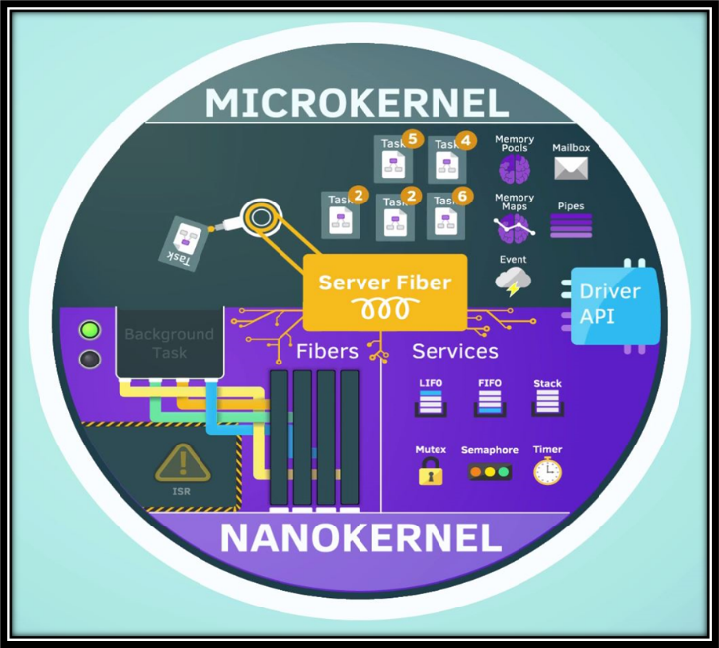
12.4.7 Cấu trúc dữ liệu của Kernel
1. Kernel & Cấu Trúc Dữ Liệu I/O
Kernel quản lý trạng thái các thành phần I/O thông qua các cấu trúc dữ liệu nội bộ.
2. Hệ Điều Hành UNIX & Xử Lý I/O
UNIX hỗ trợ I/O cho tập tin người dùng, thiết bị thô (raw devices), tiến trình.
Mỗi loại I/O có cách xử lý khác nhau:
Tập tin người dùng: Kiểm tra bộ nhớ đệm (buffer cache) trước khi đọc từ đĩa.
Đĩa thô (raw disk): Yêu cầu kích thước đọc là bội số của sector, dữ liệu căn chỉnh theo sector.
Ảnh tiến trình (process image): Chỉ cần sao chép dữ liệu từ bộ nhớ.
UNIX sử dụng cấu trúc hướng đối tượng, trong đó:
Bản ghi tập tin mở (open-file record) chứa bảng phân phối (dispatch table).
Bảng phân phối giữ con trỏ đến các hàm xử lý phù hợp theo loại tập tin.

Slide 55

3. Hệ Điều Hành Windows & Cơ Chế Truyền Thông Điệp
Windows sử dụng truyền thông điệp (message-passing) để xử lý I/O.
Quy trình thực hiện I/O trong Windows:
Yêu cầu I/O → Chuyển thành thông điệp.
Thông điệp gửi qua kernel → Đến trình quản lý I/O (I/O manager).
I/O manager gửi đến trình điều khiển thiết bị (device driver).
Mỗi bước có thể thay đổi nội dung thông điệp.
Ưu & Nhược Điểm:
Tăng chi phí xử lý so với các kỹ thuật dựa trên dữ liệu chia sẻ.
Đơn giản hóa thiết kế hệ thống I/O.
Tăng tính linh hoạt trong quản lý I/O.

Slide 56
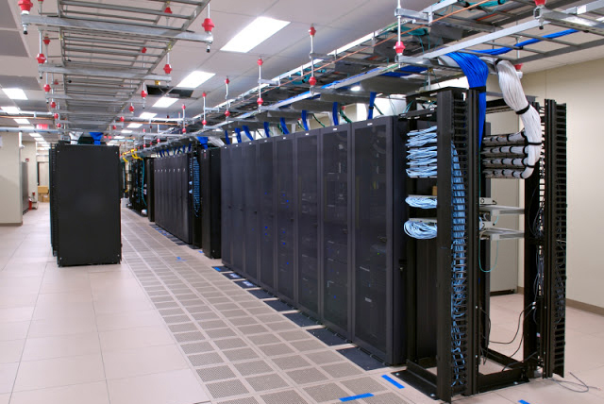
12.4.8 Quản lý Năng lượng
1. Quản lý năng lượng trong trung tâm dữ liệu
Vấn đề năng lượng: Trung tâm dữ liệu tiêu thụ lượng điện khổng lồ, cả cho vận hành máy chủ và hệ thống làm mát (đôi khi tốn gấp 2 lần điện năng máy chủ).
Giải pháp tiết kiệm: Làm mát tự nhiên bằng không khí, nước hồ, năng lượng mặt trời.
Vai trò của hệ điều hành:
Điều chỉnh tải xử lý, di chuyển tiến trình, đưa hệ thống vào trạng thái nhàn rỗi.
Tắt CPU, thiết bị I/O không cần thiết để giảm tiêu thụ điện.
Vô hiệu hóa các lõi CPU không dùng đến, kích hoạt lại khi cần.
2. Quản lý năng lượng trong thiết bị di động
Mục tiêu: Giảm tiêu thụ điện, kéo dài tuổi thọ pin.
Công nghệ Android sử dụng:
Power Collapse – Đưa thiết bị vào trạng thái ngủ sâu, tắt màn hình, loa, I/O, CPU về mức tiêu thụ thấp nhất.
Quản lý năng lượng cấp thành phần – Xây dựng cây thiết bị, theo dõi hoạt động phần cứng, tắt các thành phần không sử dụng.
Wakelocks – Giữ thiết bị thức khi cần (chơi game, tải dữ liệu, cập nhật ứng dụng).

Slide 57
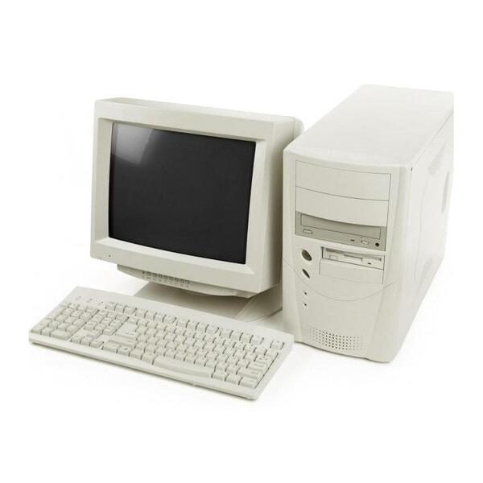
3. Quản lý thiết bị & ACPI
ACPI (Giao diện Cấu hình Nâng cao và Quản lý Năng lượng) giúp hệ điều hành kiểm soát phần cứng, quản lý thiết bị động (hot-plug), xử lý lỗi và tối ưu điện năng.
Khi hệ điều hành cần tắt thiết bị, nó gọi trình điều khiển → ACPI → phần cứng thực hiện.
Kết luận
Quản lý năng lượng giúp tiết kiệm chi phí, kéo dài tuổi thọ thiết bị, giảm tác động môi trường và tối ưu hiệu suất hệ thống.

Slide 58

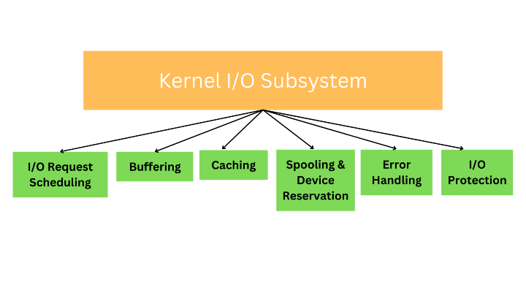
12.4.9 Tóm tắt về Hệ thống Con I/O của Kernel
Hệ thống con I/O trong kernel cung cấp nhiều dịch vụ quan trọng:
Quản lý không gian tên cho tệp và thiết bị.
Kiểm soát quyền truy cập vào tệp và thiết bị.
Hạn chế thao tác trên thiết bị (ví dụ: modem không thể tìm kiếm).
Phân bổ không gian hệ thống tệp và thiết bị.
Quản lý bộ đệm, bộ nhớ đệm và xử lý hàng đợi (spooling).
Lập lịch I/O để tối ưu hiệu suất truy xuất dữ liệu.
Giám sát trạng thái thiết bị, xử lý lỗi và khôi phục sau lỗi.
Cấu hình và khởi tạo trình điều khiển thiết bị.
Quản lý năng lượng của thiết bị I/O.

Slide 59
truc

Slide 60
truc

Slide 61
truc

Slide 62
truc

Slide 63
truc

Slide 64
truc

Slide 65
truc

Slide 66
truc

Slide 67
truc

Slide 68
truc

Slide 69
truc

Slide 70
truc

Slide 71
truc

Slide 72
truc

Slide 73
truc

Slide 74
vy

Slide 75
vy

Slide 76
vy

Slide 77
vy

Slide 78
vy

Slide 79
vy

Slide 80
vy

Slide 81
vy

Slide 82
vy

Slide 83
vy

Slide 84
vy

Slide 85
vy

Slide 86
vy

Slide 87
vy

Slide 88
vy

Slide 89
vy

Slide 90



12.7 HIỆU SUẤT
1. I/O và Hiệu Suất
5. Cải Thiện Hiệu Suất I/O
2. I/O theo Lập Trình vs I/O Điều Khiển Bằng Ngắt
6. Triển Khai Chức Năng I/O
3. Lưu Lượng Mạng và I/O
7. Tiến Bộ của Thiết Bị I/O
4. Giảm Tải Cho CPU với Kênh I/O
8. Hiệu Suất I/O và Độ Trễ Mạng

Slide 91

1. I/O và hiệu suất
Ảnh hưởng của I/O
Mục tiêu cải thiện
. I/O ảnh hưởng lớn đến hiệu suất hệ thống, gây áp lực lên CPU, bộ nhớ đệm và cơ chế xử lý ngắt.
Chuyển đổi ngữ cảnh trong I/O tốn kém, tạo gánh nặng cho CPU và bộ nhớ.

Slide 92

2. I/O theo lập trình với I/O điều khiển ngắt
Tiêu chí | I/O theo lập trình | I/O điều khiển bằng ngắt
Hiệu quả | Tốt khi trạng thái chờ bận ít, chi phí ngắt và chuyển đổi ngữ cảnh thấp | Tốt khi có nhiều ngắt, giúp tiết kiệm tài nguyên CPU trong thời gian chờ
Tài nguyên CPU | Tiêu tốn tài nguyên CPU do phải kiểm tra trạng thái thiết bị liên tục | Tiết kiệm tài nguyên CPU, CPU chỉ làm việc khi có ngắt
Độ trễ | Có thể gây độ trễ cao nếu thiết bị chậm | Thích hợp với thiết bị chậm, giảm độ trễ khi chờ đợi sự sẵn sàng của thiết bị
Chi phí ngắt | Không có chi phí ngắt | Chi phí ngắt cao, tốn tài nguyên khi xử lý ngắt nhiều
Ứng dụng phù hợp | Các thiết bị I/O nhanh, ít yêu cầu ngắt | Các hệ thống với thiết bị I/O chậm, có số lần ngắt nhiều

Slide 93

3. Lưu lượng và I/O
Mạng tạo ra nhiều lần chuyển đổi ngữ cảnh khi truyền dữ liệu giữa máy tính, làm giảm hiệu suất I/O.

Slide 94
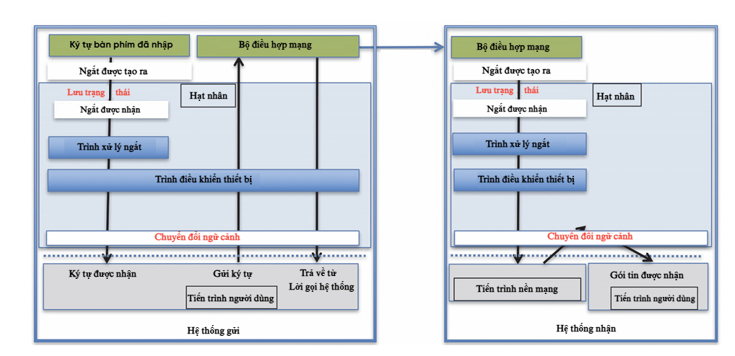
4. Giảm Tải Cho CPU với Kênh I/O
Hình 12.16 Giao tiếp giữa các máy tính.
Sử dụng bộ xử lý I/O (kênh I/O) giúp giảm tải cho CPU chính và duy trì luồng dữ liệu ổn định.

Slide 95

5. Cải thiện hiệu suất I/O
Giảm số lần chuyển đổi ngữ cảnh.
Giảm số lần sao chép dữ liệu trong bộ nhớ khi truyền dữ liệu giữa thiết bị và ứng dụng.
Giảm tần suất ngắt bằng cách sử dụng các lần truyền dữ liệu lớn hơn, bộ điều khiển thông minh và kỹ thuật thăm dò (polling) nếu có thể hạn chế trạng thái chờ bận (busy waiting).
Tăng khả năng xử lý đồng thời bằng cách sử dụng các bộ điều khiển hỗ trợ DMA hoặc kênh I/O để giảm tải việc sao chép dữ liệu đơn giản khỏi CPU.
Chuyển một số thao tác xử lý cơ bản vào phần cứng, cho phép chúng hoạt động đồng thời với CPU và bus.
Cân bằng hiệu suất giữa CPU, bộ nhớ, bus và I/O, vì nếu một trong số chúng bị quá tải, các thành phần khác có thể bị gián đoạn hoặc nhàn rỗi.

Slide 96
6.Triển Khai Chức Năng I/O
1
2
3
Kiểm tra tính xác thực của nguồn thông tin.
Sử dụng công cụ kiểm tra thông tin để đảm bảo tính chính xác.
Nhận diện và tránh thiên vị trong quá trình xử lý.

Slide 97
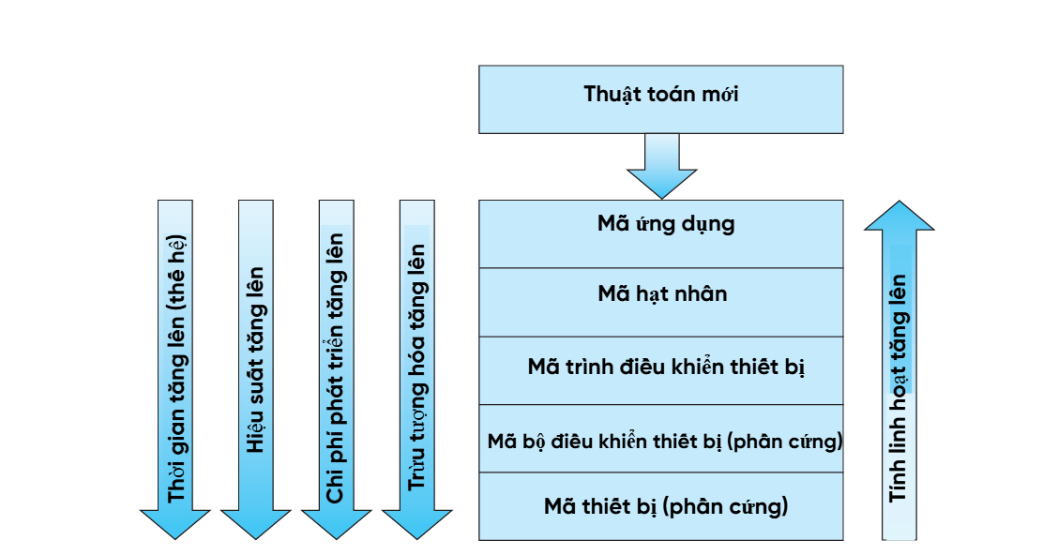
7. Tiến Bộ của Thiết Bị I/O
Các thiết bị bộ nhớ không bay hơi (NVM) có tốc độ ngày càng cao, yêu cầu các hệ thống I/O và thuật toán tối ưu để tận dụng tối đa tốc độ.

Slide 98
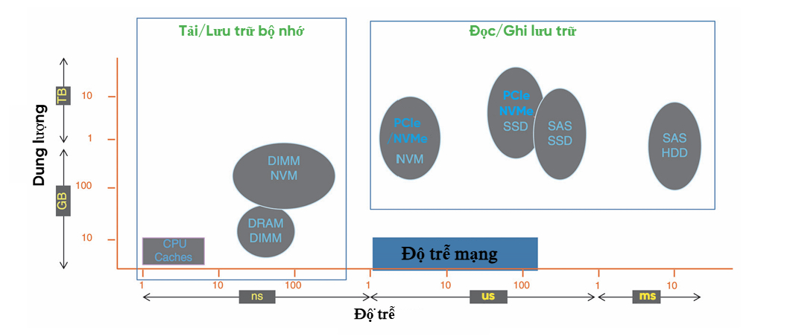
8. Hiệu Suất I/O và Độ Trễ Mạng
Độ trễ mạng có thể làm giảm hiệu suất I/O, tạo thêm "thuế" hiệu suất cho hệ thống.

Slide 99
Tóm tắt ngắn gọn

Slide 100



Tài liệu tham khảo

Slide 101
Cảm ơn các bạn đã lắng nghe

Slide 102
hien

